Slide 1
DIRECCIÓN DE CAPACITACIÓN
EQUIPO TÉCNICO REGIONAL
ÁREA TIC
El uso didáctico de las Nuevas Tecnologías
Capacitador: Prof. Fabián Hernández
E-mail: claudiofhernandez@hotmail.com

Slide 2
CLASE 2 - MAPAS CONCEPTUALES
Aprendan cómo organizar la información recabada:
Para construir el conocimiento es necesario que los alumnos/as logren no sólo buscar información, sino organizarla. Se espera que a través del trabajo con el lenguaje se puedan organizar también los conceptos, se establezcan relaciones de causalidad, se perciban las jerarquías entre los temas y subtemas, se profundice en las reflexiones, se analicen los hechos, etc.

Slide 3
Cuando se estudia, es imprescindible aprender a dar una organización a toda la información que se posee, ya que gran parte de la comprensión de los objetos de conocimiento está asociada a la posibilidad de ordenarlos, clasificarlos, pensarlos de una manera determinada. Por eso actividades como tomar notas precisas y claras en clase, clarificar cuestiones relativas a la información dada con los pares o el docente y/o recurriendo a bibliografía complementaria, confeccionar fichas bibliográficas, recurrir a la organización de la información de los textos en cuadros y redes, etc . son prácticas del lenguaje que se valoran no tanto como instrumentos para “redistribuir” lo que ya se tiene y se sabe, sino ante todo para pensar, profundizar y construir nuevos conocimientos. Diseño Curricular DGCyE.

Slide 4
Para qué sirven los mapas conceptuales

Slide 5
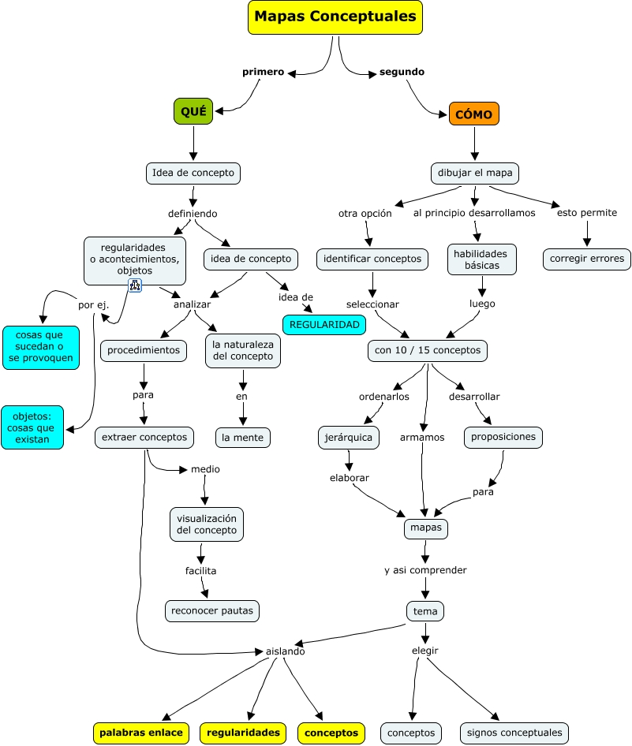
Cómo ponerlos en práctica en el aula

Slide 6
Cmap Tools
Pantalla Vistas
Crear un Mapa Conceptual
Dar Formato a un Mapa Conceptual
Agregar recursos a un Concepto
Crear una Presentación en Cmap
Publicar un Cmap en Internet
Colocar un Mapa Conceptual en un Blog
Como hacer un Mapa Conceptual colaborativo

